Slide 1
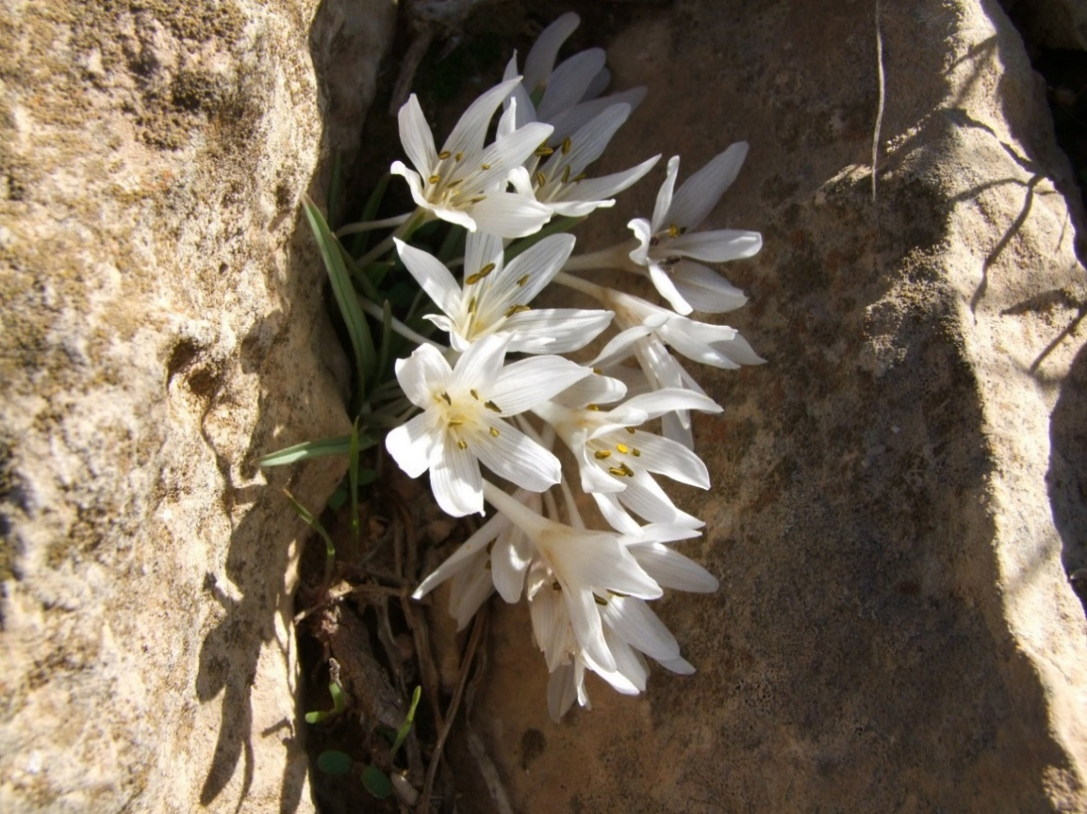
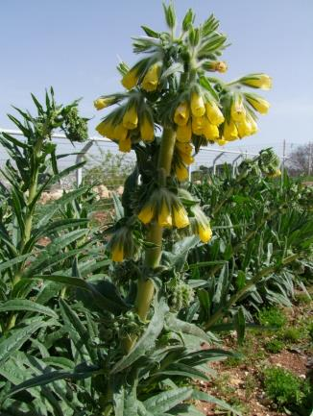
צמחים בסכנת הכחדה לאן הגענו ומה חסר?
מרגרטה וולצ'אק ומרב לבל, רשות הטבע והגנים
סתוונית הרמון בהר הנגב
סומקן ענקי בגן מקלט נבי סמואל

Slide 2
התכנית לשמירה על צמחים בסכנת הכחדה
ניהול מרכזי – מרב לבל
הגנה חוקית
ערכי טבע מוגנים
ליווי מקצועי – וועדת ההיגוי
ניטור תפוצת מינים (עדכון הספר האדום)
ניהול מידע https://redlist.parks.org.il/
ניטור דינמיקה של אוכלוסיות
שימור in situ
ממשק בית גידול וממשק אוכלוסיות
שימור זרעים בבנק הגנים
שימור ex situ
שימור צמחים בגנים בוטניים וגני מקלט
השבה ואישוש אוכלוסיות
שימור in situ/ex situ
בניית תשתית, חינוך, הסברה

Slide 3
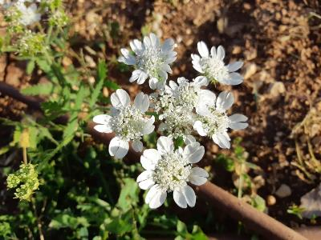
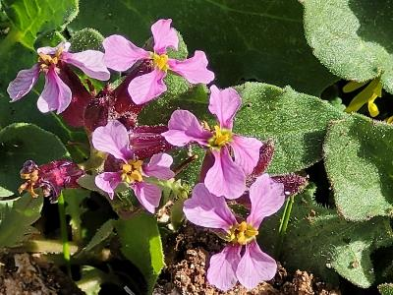
מה המטרה?
למנוע הכחדת מיני צמחים בישראל
למקסם סיכוי של המינים לשרוד ולקיים אוכלוסיות בריאות ומתפקדות בבתי גידול טבעיים שלהם
לבנות תשתית (פיזית, אנושית, מידע וניסיון)
לבנות שגרת העבודה
קרן-יעל סורית
בגן מקלט נבי סמואל
ליסאה סורית בגן מקלט נבי סמואל

Slide 4
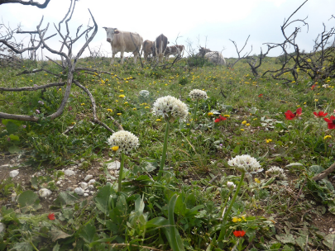
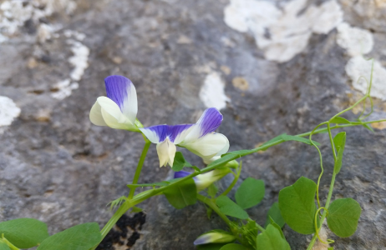
מה השגנו בעשור האחרון
שום הגליל בהר בן-זמרה, מתוך סקר 2017
בקיית קפריסין ליד כפר גלעדי, מתוך סקר 2017

Slide 5
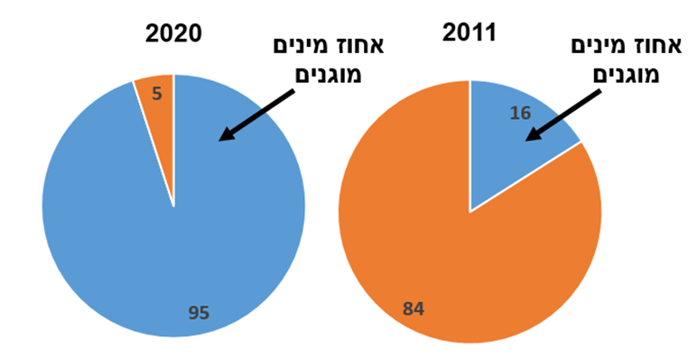
הגנה חוקית ברשימת ערכי טבע מוגנים
בשנת 2020 הוספנו לרשימת ערכי טבע מוגנים כל 414 המינים שבספר האדום (עד שנת 2020 רק 66 מתוכם היו מוגנים על פי החוק)

Slide 6
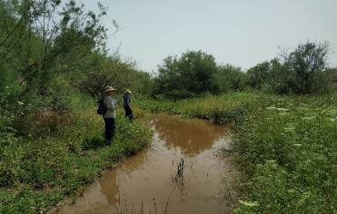
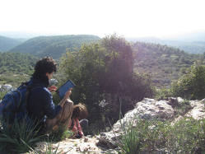
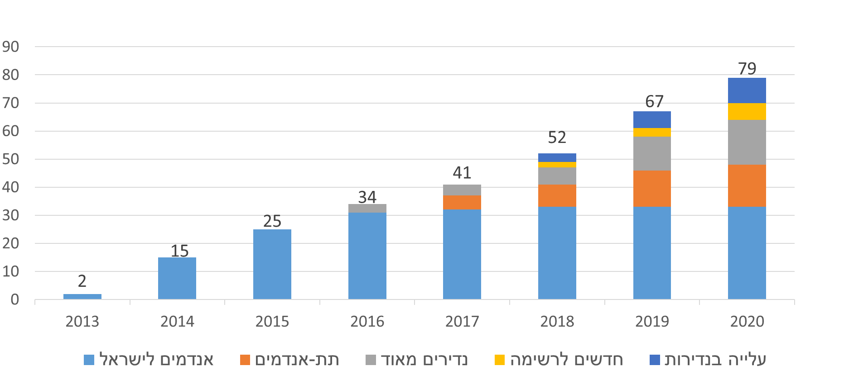
עדכון מידע על אוכלוסיות בר – סקר וניטור
עדכנו מידע על אוכלוסיות בר של כ- 100 מינים (מיקום אוכלוסיות, גודל אוכלוסיות, בתי הגידול, איומים) באמצעות סקר ארצי (מכון דש"א)

Slide 7
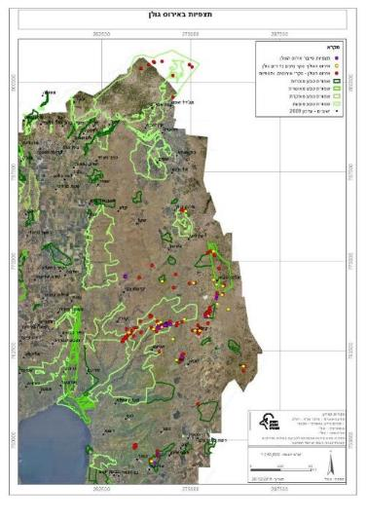
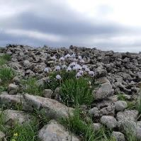
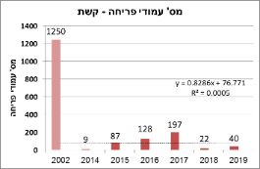
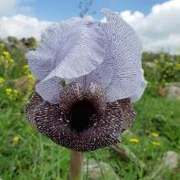
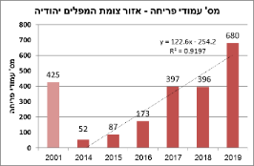
ניטור אוכלוסיות
סקר אירוס הגולן
2001/2002 – 2014/2019
חווה גולדשטיין, רננה לביא
סקר 2014 – 2019
אתרים שנבדקו
בשנת 2016 ולא
נמצאו בהם אירוסים
או פרטים בודדים

Slide 8
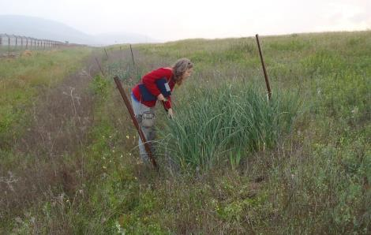
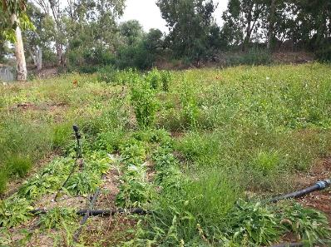
ממשק ושיקום בתי גידול, ממשק אוכלוסיות
מבצעים ממשק של בתי גידול, של צומח מתחרה ושל אוכלוסיות הצמחים בסכנת הכחדה ב 62 אתרים ושיקמנו בתי גידול ב 15 אתרים
בשמת סגל מאביקה ידנית את אירוס הביצות
שטח משוקם בשפך נחל שורק

Slide 9
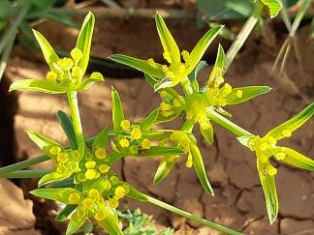
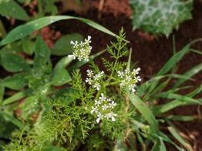
הגנה סטטוטורית של אתרים
310 מינים בסכנת הכחדה שמורים היום בשמורות טבע וגנים לאומיים,
23 מינים נוספים בשמורות מופקדות או מוצעות, 15 נוספים בשטחים בניהול קק"ל. 41 מינים ללא הגנה סטטוטורית.
מסרק ארץ-ישראלי
צלע שור אשונה בגן מקלט נבי סמואל

Slide 10
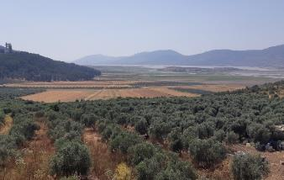
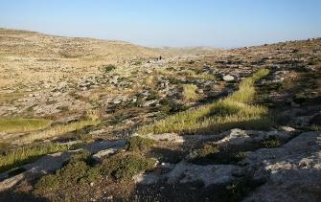
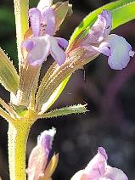
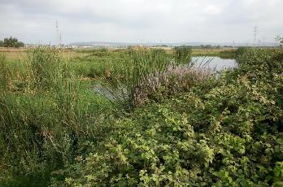
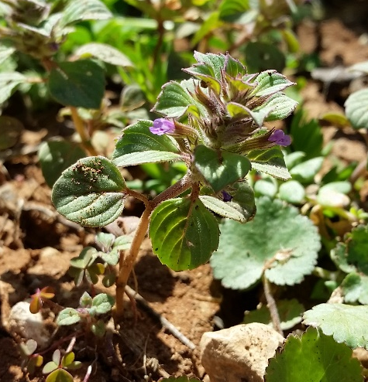
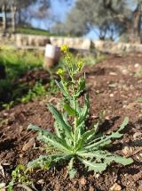
שימור באתרים לא מוגנים סטטוטורית
איתרנו 73 אתרים החשובים ביותר לשימור הצמחים בסכנת הכחדה שאינם מוגנים סטטוטורית ומקדמים פתרונות להגנתם
בקעת בית נטופה
שדות מצפה יאיר, דרום הר חברון
מניפנית גרוזית
מיאגרון אזון
אחו בנימינה
אקינוס ריחני

Slide 11
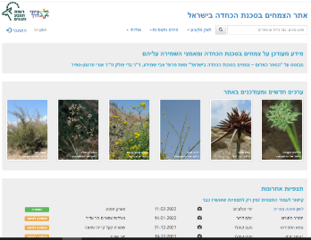
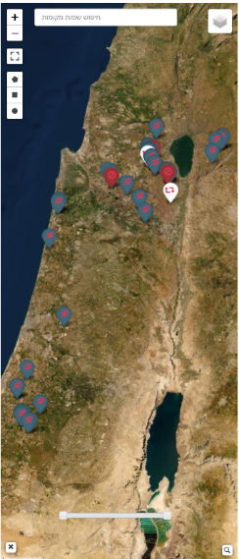
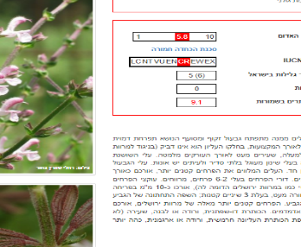
אתר הצמחים בסכנת הכחדה בישראל https://redlist.parks.org.il/
באתר:
מאגר תצפיות מעודכנות ומאושרות על ידי הוועדה המקצועית
כל הטקסטים של הספר האדום ועדכוניהם
דף מידע לכל מין צמח בסכנת הכחדה
דף מידע על כל צמח על סף איום או נדיר מאוד (בהכנה)
מידע על גני מקלט
מפה אינטראקטיבית לקבלת מידע מרחבי על תפוצת מין מסוים או על כלל המינים בסכנת הכחדה בשטח מסוים

Slide 12
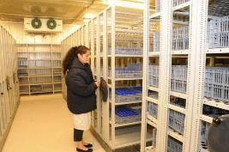
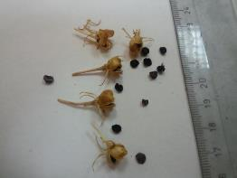
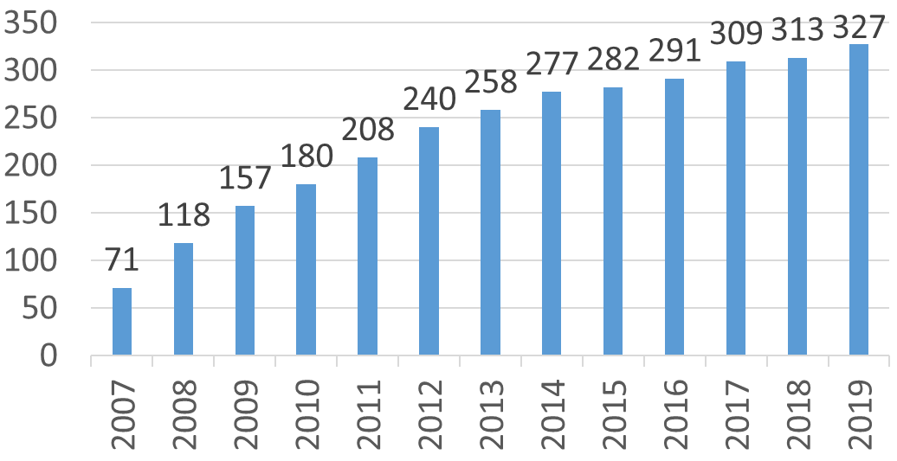
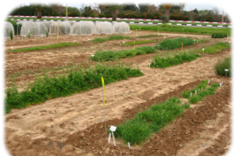
בנק הגנים הלאומי במכון וולקני
בבנק הגנים שמורים היום זרעים של מעל 80% מצמחים בסכנת הכחדה
פירות וזרעים של שום הגלגל

Slide 13
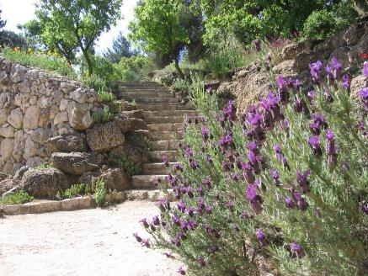
גנים בוטניים
בגנים בוטניים שמורים היום זרעים של מעל 80% מצמחים בסכנת הכחדה
הגן הבוטני האוניברסיטאי הר הצופים בירושלים

Slide 14
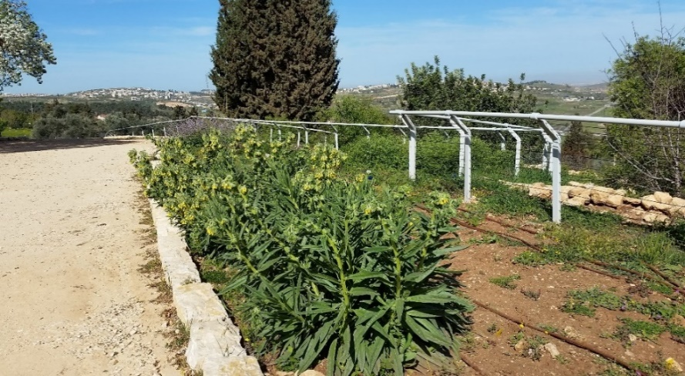
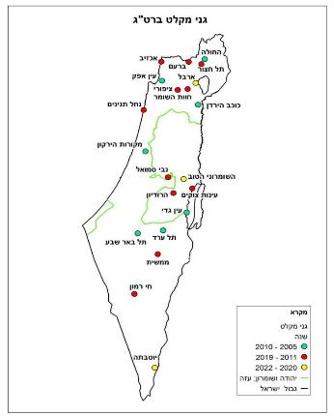
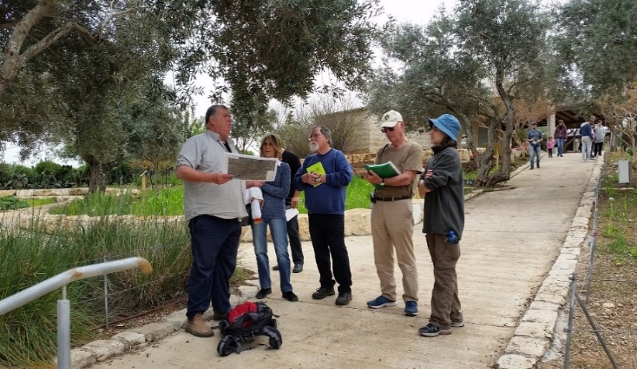
גני מקלט וחלקות מקלט באתרי רט"ג
הקמנו מעל 20 גני מקלט וחלקות מקלט בשמורות טבע ובגנים לאומיים בהם מגדלים היום 114 מיני צמחים בסכנת הכחדה
גן מקלט נבי סמואל
הדרכה בגן מקלט ציפורי

Slide 15
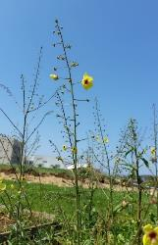
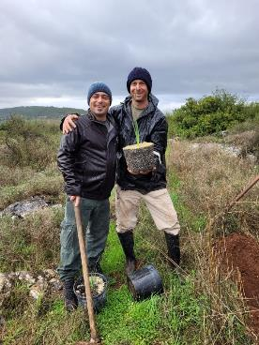
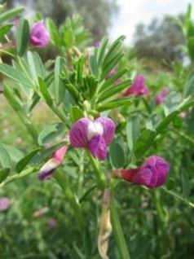
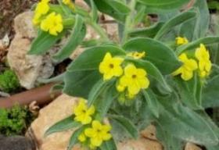
אישוש אוכלוסיות והשבה של מינים לטבע
מבצעים השבה של 54 מיני צמחים בסכנת הכחדה ב- 148 אתרים
בוצין בירותי
אורי ושאדי בהשבת אירוס הביצות לבקעת סכנין
בקיית יזרעאל
אלקנת הגליל

Slide 16
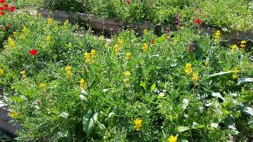
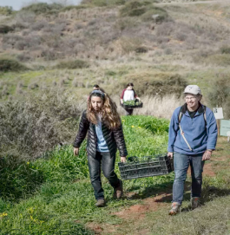
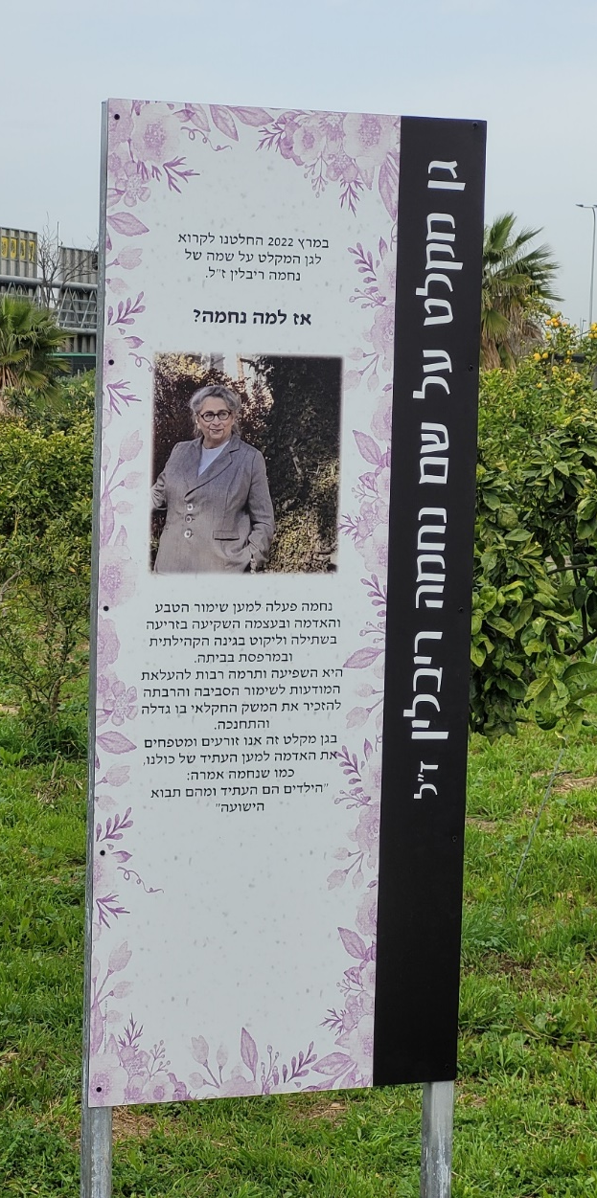
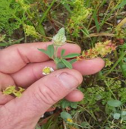
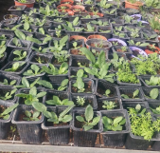
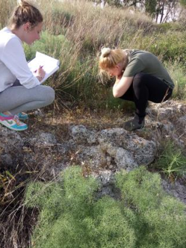
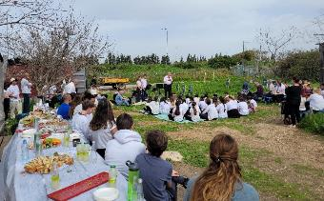
פרויקט חינוכי בכפר הירוק גן מקלט והשבות לטבע באזור השרון

Slide 17
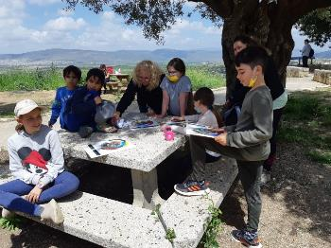

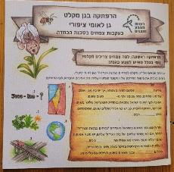
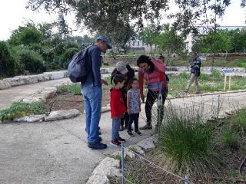
שיתוף ציבור חינוך והסברה
השתלמויות למדריכים
סקר אירוס הסרגל 2014 – ציבור אוסף מידע על צמח אנדמי הנמצא בסכנת הכחדה ומוסר אותו לרט"ג
משחק "שעון החול" – משפחות מצילות את הצמחים בסכנת הכחדה
"הרפתקה בגן מקלט" – ילדים מבקרים בגני מקלט לצמחים בסכנת הכחדה

Slide 18

סיכום פעילות של העשור האחרון
http://beshvilhaarez.parks.org.il/distinct/images/9.2%20final.pdf
תודה לד"ר תמי קרן
על קידום הכתיבה ועל העריכה

Slide 19


מה חסר ומה הכיוון לעתיד
סומקן ענקי בנבי סמואל
נימפאה תכולה בעין אפק

Slide 20
מה האיומים העיקריים?
הרס בתי גידול ושינויים בייעוד שטחים
מינים פולשים
משבר האקלים מחמיר את המצב – מגביר חוסר יציבות וחוסר ודאות

Slide 21
מה כיווני פעולה?
הבטחת תקציבים ומשאבים ארגוניים לתפעול הפרויקט לטווח ארוך
שיפור הגנה על שטחים פתוחים מול פיתוח (תסקירים סביבתיים, זמינות מידע)
תמיכה בחקלאות מסורתית ו"סביבתית"
יצירת רשת ביטחון - השבות מסיביות בבתי גידול מתאימים גם מחוץ לתחום תפוצה של המינים
עידוד שימוש בצמחי בר בגינון ונוי (גינות צמחי בר באזורים אורבניים)
מחקר תומך שימור
פיתוח שיטות ריבוי וגידול
הכשרת אנשי מקצוע

Slide 22
תודה
לתכנית ציוני דרך של אגף המורשת במשרד ירושלים ומורשת על תמיכה מתמשכת בפרויקט ועל מימון של חלקים נרחבים ממנה
לד"ר יהושע שקדי ולד"ר נעם לידר על תרומתם לגיבוש התכנית, לקידומו ולהבטחת התקציב המאפשר את ביצועו
למרב לבל – המנהלת והמרכזת של פרויקט הצמחים בסכנת הכחדה, שבמיומנות מדהימה מצליחה לתפור את כל הרכיבים לפרויקט אחד ושגדלה מקצועית יחד עם הפרויקט

Slide 23
למי עוד נגיד תודה?
מימי רון – היוזמת והמכוונת את שמירה על הצמחים בסכנת הכחדה במשך עשרות שנים וחברה בצוות המקצועי
ד"ר אורי פרגמן ספיר, ד"ר יובל ספיר, ד"ר אלון זינגר, יאיר אור, הגר לשנר, בר שמש, דר בן נתן חברים של הצוות המקצועי
יפתח סיני ומיכאל בלכר – הראשונים שהקימו גני מקלט לצמחים בסכנת הכחדה
אורי נוה – חלוץ ההשבות (חומעת האווירון)
אורי הנדלר – הגנן של גני מקלט בגליל התחתון
היימן ברכאת – המטפל בגן המקלט בנבי סמואל
עמוס טל ואבי דוד – מנהלי אתרים שהתעקשו להקים גני מקלט באתרים שבניהולם והקדישו להם הרבה זמן ומאמץ
לאביגיל הלר - המרכזת את פעולות הגנים הבוטניים במשרד החקלאות ומקדמת שימור בצמחים בסכנת הכחדה בגנים בוטניים
רוני שושן – היוזם והמבצע פרויקט חינוכי-סביבת-אקולוגי בכפר הירוק
גל וין – המפתח את אתר הצמחים בסכנת הכחדה ומערכת ניהול מידע על הצמחים בסכנת הכחדה
סוקרים של מכון דש"א, צוות בנק הגנים הלאומי, צוותים של הגנים הבוטניים, אנשים שמטפחים צמחי בר גני מקלט פרטיים ורבים אחרים....

Slide 24


תודה רבה
אשבל זהרי בשולי כרם זיתים מדרום למעלה צביה
סקר מכון דש"א 2016
טופח הגליל בחממה בבנק הגנים

